Slide 1

Урок русского языка
«Правописание безударных падежных окончаний имён существительных единственного числа».

Slide 2

Терпенье и труд к успехам приведут.

Slide 3
Алгоритм работы:
Чтобы правильно писать безударное окончание существительного надо:
Шаг 1
Определить падеж.
Шаг 2
Определить склонение.
Шаг 3
Вспомнить окончание существительного этого склонения в нужном падеже.
Шаг 4
По «волшебному» слову проверить окончание существительного
(1скл.- весна, 2скл.- окно, 3скл.- степь)

Slide 4

Третье февраля.
Классная работа.

Slide 5


Сто сорок и сто сорок будет двести сорок.

Slide 6
Алгоритм работы:
Чтобы правильно писать безударное окончание существительного надо:
Шаг 1
Определить падеж.
Шаг 2
Определить склонение.
Шаг 3
Вспомнить окончание существительного этого склонения в нужном падеже.
Шаг 4
По опорному слову проверить окончание существительного
1скл. 2скл. 3 скл.
весна окно степь

Slide 7
Склонение имён существительных
1 склонение
1 склонение
лиса
Ж.р. + М.р.
дерево
-а
-я
кот
2 склонение
2 склонение
лошадь
М.р. + Ср.р.
-о
-е
дядя
3
склонение
3 склонение
рожь
Ж.р.

Slide 8

1скл.-весна
2скл.- окно
3скл.- степь
и
Без ошибк …
е
В пол…
На пароход…
и
е
Около площад…
и
В роскош….
К рощ…
е

Slide 9

Падежные окончания
имён существительных
 | 1 скл. | 2 скл. | 3 скл.
Р.п.
Д.п.
П.п.
-и,-ы
-а,-я
-и
-е
-у,-ю
-и
-е
-е
-и
К опушк…
К опушке
У лошад…
У лошади
На речк…
В подъезд…
На речке
В подъезде

Slide 10





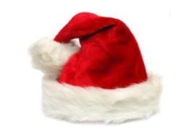

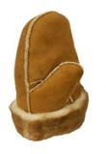
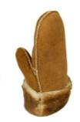







Slide 11
Выполните самостоятельно
Работа в учебнике

Slide 12
Игра «Найди свою пару»
Азбука – к мудрост .
Своя земля
Делу время,
Трус своей
потех . час
тен . боится
ступенька
и в горст . мила

Slide 13
Проверь себя:
Азбука – к мудрост
ступенька.
и
(Д.п.,3 скл.)
Своя земля и в горст
и
мила.
(П.п.,3 скл.)
Делу время, потех
е
час.
(Д.п.,1 скл.)
Трус своей тен
и
(Р.п.,3 скл.)
боится.

Slide 14
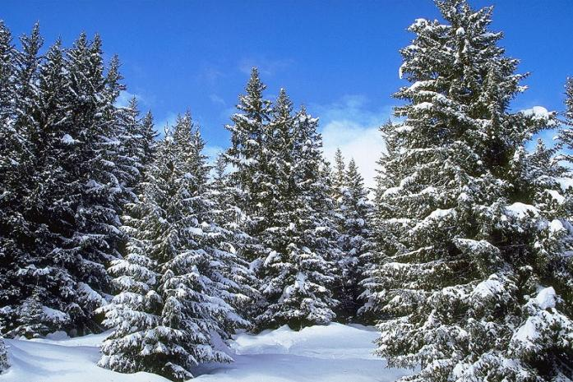
опушились, иней, деревья, блестящим
лес, в, убор, красив, зимнем

Slide 15

Деревья опушились блестящим инеем.
Красив лес в зимнем уборе!

Slide 16

Я сегодня на уроке учился____________
Я работал с _____________настроением.
Я________доволен собой.
Я испытывал затруднения, когда _________________ .

Slide 17

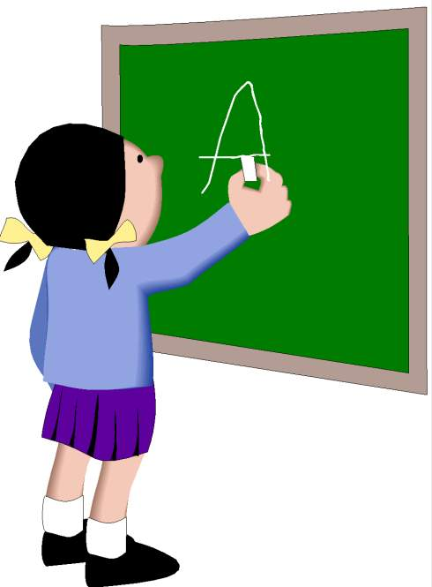
Домашнее задание

